Slide 1
Java高级程序设计
北京林业大学 信息学院 崔晓晖
此处添加公司信息

Slide 2
主要内容
Senior OO
Java IO & Java Networking &Java NIO
XML & Properties
Java Annotation
Reflection & Dynamic Proxy
Java Functional Programming
Mybatis
JSP+Servlet
Struts
Spring
此处添加公司信息

Slide 3
Java Web开发的基本概念
北京林业大学 信息学院 崔晓晖
此处添加公司信息

Slide 4
本章内容
1. JavaWeb程序打包
2. Tomcat体系结构
3. Servlet开发

Slide 5
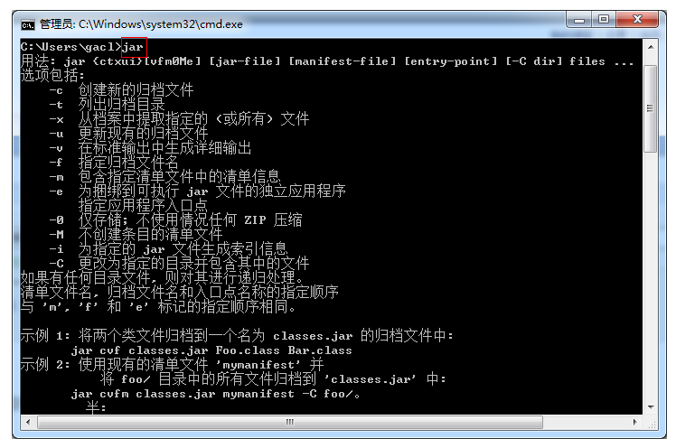
1 打包JavaWeb应用
在Java中，使用"jar"命令来对将JavaWeb应用打包成一个War包，jar命令的用法如下：
  第 <number> 页
Notes:
程序如何寻找网上的特定设备,程序发送这些设备所必须使用的格式,程序如何差错以及诸如此类的事情.

Slide 6

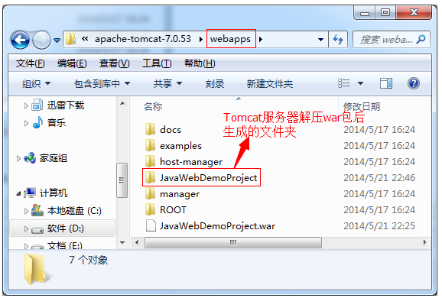
1 打包JavaWeb应用
打包完成后，会得到一个以war结尾的文件，将这个文件放在webapps目录下，当Tomcat启动后，会自动将Webapps目录下的war包解压缩。
  第 <number> 页
Notes:
程序如何寻找网上的特定设备,程序发送这些设备所必须使用的格式,程序如何差错以及诸如此类的事情.

Slide 7
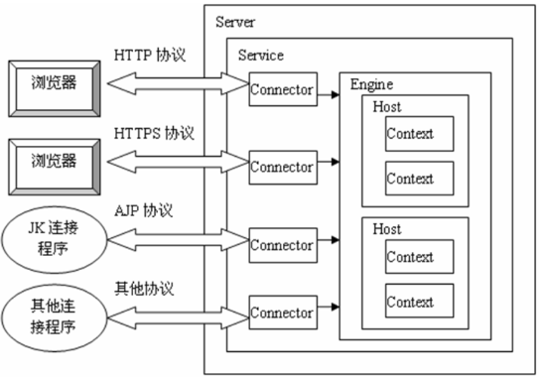
2 Tomcat体系结构
Tomcat服务器的启动是基于一个server.xml文件的，Tomcat启动的时候首先会启动一个Server，Server里面就会启动Service，Service里面就会启动多个"Connector(连接器)"，每一个连接器都在等待客户机的连接，当有用户使用浏览器去访问服务器上面的web资源时，首先是连接到Connector(连接器)，Connector(连接器)是不处理用户的请求的，而是将用户的请求交给一个Engine(引擎)去处理，Engine(引擎)接收到请求后就会解析用户想要访问的Host，然后将请求交给相应的Host，Host收到请求后就会解析出用户想要访问这个Host下面的哪一个Web应用,一个web应用对应一个Context。
  第 <number> 页
Notes:
程序如何寻找网上的特定设备,程序发送这些设备所必须使用的格式,程序如何差错以及诸如此类的事情.

Slide 8
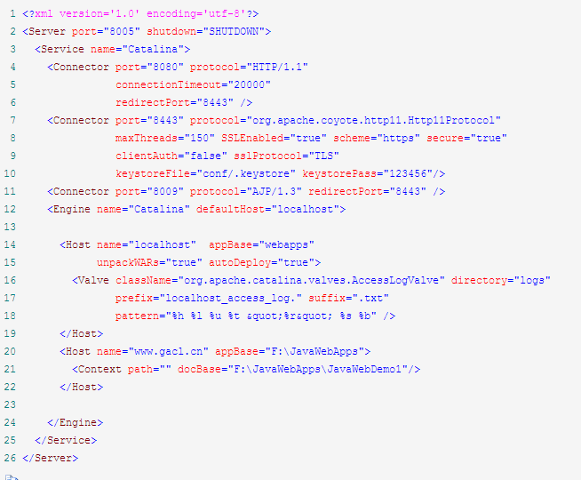
2 Tomcat体系结构
  第 <number> 页
Notes:
程序如何寻找网上的特定设备,程序发送这些设备所必须使用的格式,程序如何差错以及诸如此类的事情.

Slide 9
3 Servlet
Servlet是sun公司提供的一门用于开发动态web资源的技术。
Sun公司在其API中提供了一个servlet接口，用户若想用发一个动态web资源(即开发一个Java程序向浏览器输出数据)，需要完成以下2个步骤：
1、编写一个Java类，实现servlet接口。
2、把开发好的Java类部署到web服务器中。
按照一种约定俗成的称呼习惯，通常我们也把实现了servlet接口的java程序，称之为Servlet。
  第 <number> 页
Notes:
程序如何寻找网上的特定设备,程序发送这些设备所必须使用的格式,程序如何差错以及诸如此类的事情.

Slide 10
3.1 Servlet的运行过程
Servlet程序是由WEB服务器调用，web服务器收到客户端的Servlet访问请求后：
①Web服务器首先检查是否已经装载并创建了该Servlet的实例对象。如果是，则直接执行第④步，否则，执行第②步。
②装载并创建该Servlet的一个实例对象。
③调用Servlet实例对象的init()方法。
④创建一个用于封装HTTP请求消息的HttpServletRequest对象和一个代表HTTP响应消息的HttpServletResponse对象，然后调用Servlet的service()方法并将请求和响应对象作为参数传递进去。
⑤WEB应用程序被停止或重新启动之前，Servlet引擎将卸载Servlet，并在卸载之前调用Servlet的destroy()方法。
  第 <number> 页
Notes:
程序如何寻找网上的特定设备,程序发送这些设备所必须使用的格式,程序如何差错以及诸如此类的事情.

Slide 11
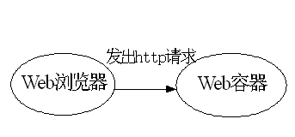
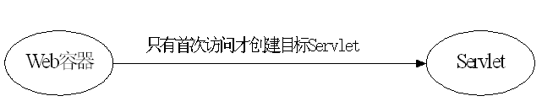
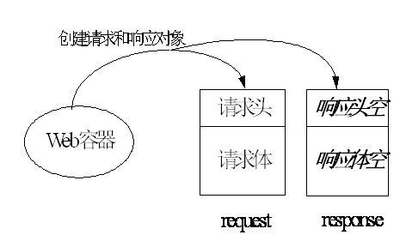
3.2 常见的Web服务器介绍
  第 <number> 页
Notes:
程序如何寻找网上的特定设备,程序发送这些设备所必须使用的格式,程序如何差错以及诸如此类的事情.

Slide 12
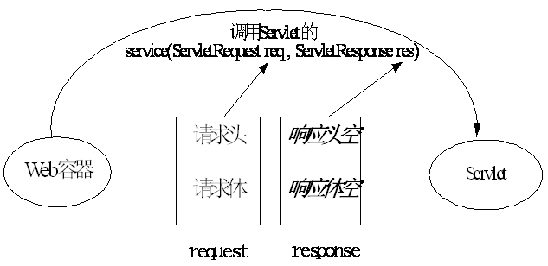
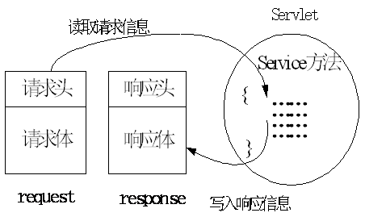
3.2 常见的Web服务器介绍
  第 <number> 页
Notes:
程序如何寻找网上的特定设备,程序发送这些设备所必须使用的格式,程序如何差错以及诸如此类的事情.

Slide 13
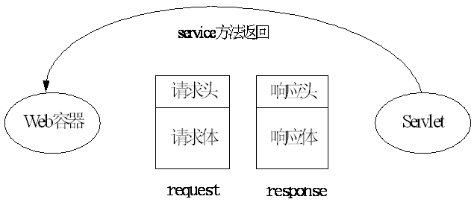
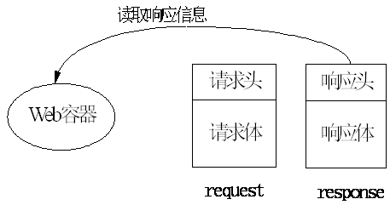

3.2 常见的Web服务器介绍
  第 <number> 页
Notes:
程序如何寻找网上的特定设备,程序发送这些设备所必须使用的格式,程序如何差错以及诸如此类的事情.

Slide 14
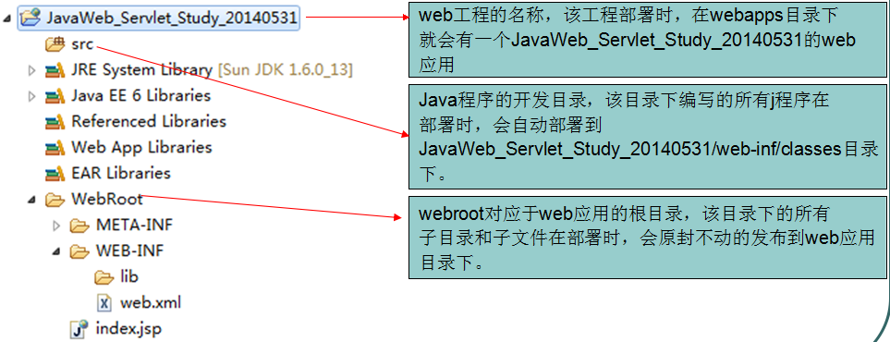
4 在Eclipse中开发Servlet
Tomcat下载和安装：http://tomcat.apache.org/
  第 <number> 页
Notes:
程序如何寻找网上的特定设备,程序发送这些设备所必须使用的格式,程序如何差错以及诸如此类的事情.

Slide 15
4.1 Servlet接口实现类
Servlet接口SUN公司定义了两个默认实现类，分别为：GenericServlet、HttpServlet。
HttpServlet指能够处理HTTP请求的servlet，它在原有Servlet接口上添加了一些与HTTP协议处理方法，它比Servlet接口的功能更为强大。因此开发人员在编写Servlet时，通常应继承这个类，而避免直接去实现Servlet接口。
HttpServlet在实现Servlet接口时，覆写了service方法，该方法体内的代码会自动判断用户的请求方式，如为GET请求，则调用HttpServlet的doGet方法，如为Post请求，则调用doPost方法。因此，开发人员在编写Servlet时，通常只需要覆写doGet或doPost方法，而不要去覆写service方法。
  第 <number> 页
Notes:
程序如何寻找网上的特定设备,程序发送这些设备所必须使用的格式,程序如何差错以及诸如此类的事情.

Slide 16
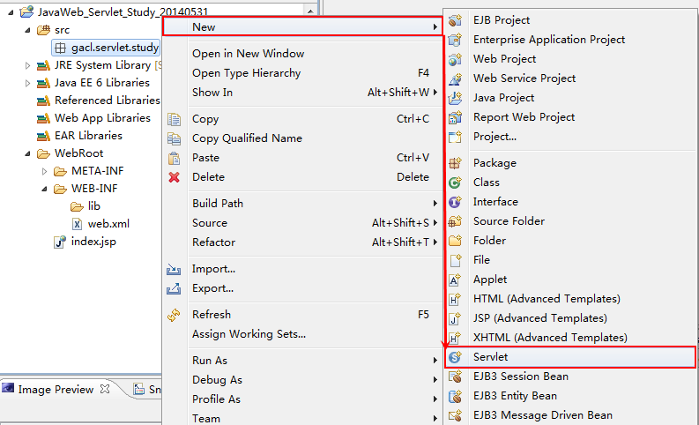
4.2 通过Eclipse创建和编写Servlet
  第 <number> 页
Notes:
程序如何寻找网上的特定设备,程序发送这些设备所必须使用的格式,程序如何差错以及诸如此类的事情.

Slide 17
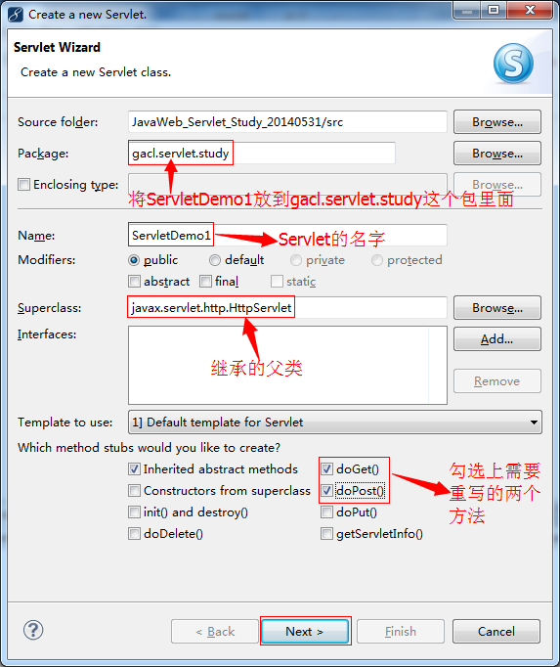
4.2 通过Eclipse创建和编写Servlet
  第 <number> 页
Notes:
程序如何寻找网上的特定设备,程序发送这些设备所必须使用的格式,程序如何差错以及诸如此类的事情.

Slide 18
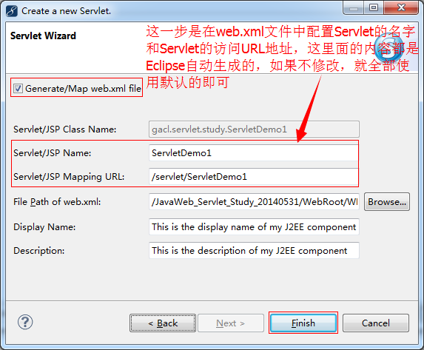
4 通过Eclipse创建和编写Servlet
  第 <number> 页
Notes:
程序如何寻找网上的特定设备,程序发送这些设备所必须使用的格式,程序如何差错以及诸如此类的事情.

Slide 19
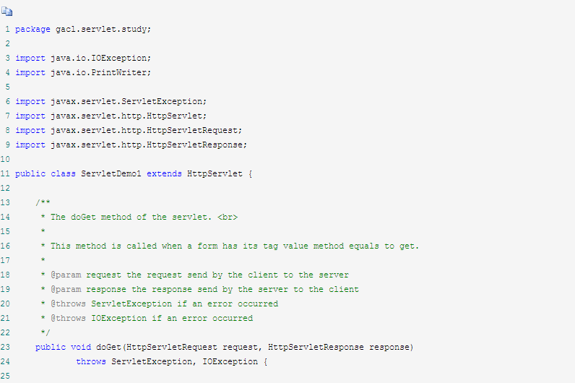
4 通过Eclipse创建和编写Servlet
查看生成的代码
  第 <number> 页
Notes:
程序如何寻找网上的特定设备,程序发送这些设备所必须使用的格式,程序如何差错以及诸如此类的事情.

Slide 20
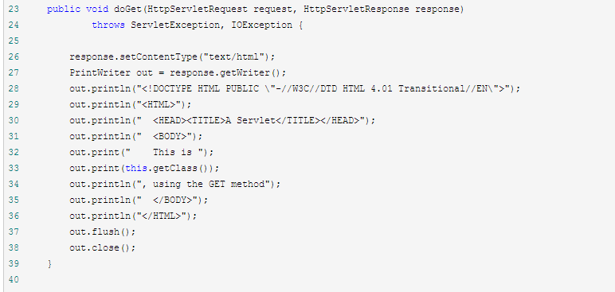
4 通过Eclipse创建和编写Servlet
查看生成的代码
  第 <number> 页
Notes:
程序如何寻找网上的特定设备,程序发送这些设备所必须使用的格式,程序如何差错以及诸如此类的事情.

Slide 21
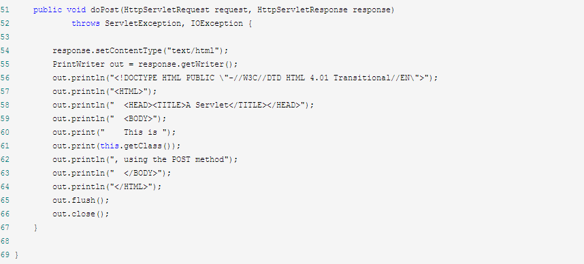
4 通过Eclipse创建和编写Servlet
查看生成的代码
  第 <number> 页
Notes:
程序如何寻找网上的特定设备,程序发送这些设备所必须使用的格式,程序如何差错以及诸如此类的事情.

Slide 22
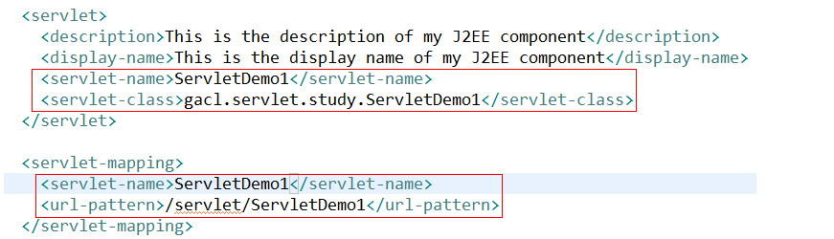
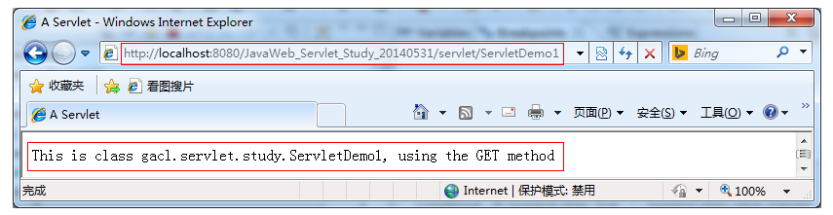
4 通过Eclipse创建和编写Servlet
web.xml文件中也多了<servlet></servlet>和<servlet-mapping></servlet-mapping>两对标签，这两对标签是配置ServletDemo1的，如下图所示：
  第 <number> 页
Notes:
程序如何寻找网上的特定设备,程序发送这些设备所必须使用的格式,程序如何差错以及诸如此类的事情.

Slide 23
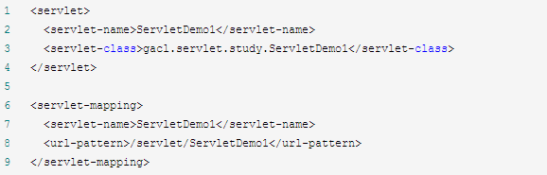
5、Servlet开发注意细节
由于客户端是通过URL地址访问web服务器中的资源，所以Servlet程序若想被外界访问，必须把servlet程序映射到一个URL地址上，这个工作在web.xml文件中使用<servlet>元素和<servlet-mapping>元素完成。
<servlet>元素用于注册Servlet，它包含有两个主要的子元素：<servlet-name>和<servlet-class>，分别用于设置Servlet的注册名称和Servlet的完整类名。
<servlet-mapping>元素用于映射一个已注册的Servlet的一个对外访问路径，它包含有两个子元素：<servlet-name>和<url-pattern>，分别用于指定Servlet的注册名称和Servlet的对外访问路径。例如：
  第 <number> 页
Notes:
程序如何寻找网上的特定设备,程序发送这些设备所必须使用的格式,程序如何差错以及诸如此类的事情.

Slide 24
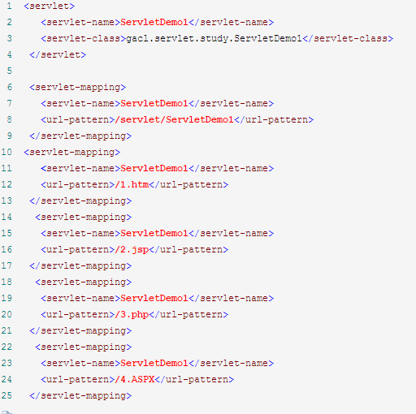
5、Servlet开发注意细节
同一个Servlet可以被映射到多个URL上，即多个<servlet-mapping>元素的<servlet-name>子元素的设置值可以是同一个Servlet的注册名。
  第 <number> 页
Notes:
程序如何寻找网上的特定设备,程序发送这些设备所必须使用的格式,程序如何差错以及诸如此类的事情.

Slide 25
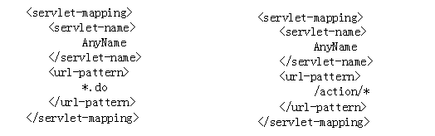
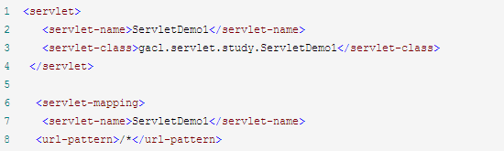
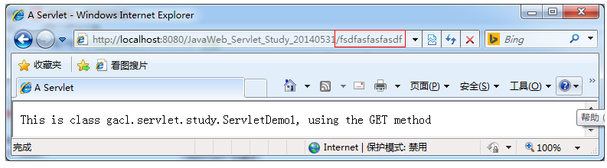
5.1 Servlet访问URL使用*通配符映射
在Servlet映射到的URL中也可以使用*通配符，但是只能有两种固定的格式：一种格式是"*.扩展名"，另一种格式是以正斜杠（/）开头并以"/*"结尾。
  第 <number> 页
Notes:
程序如何寻找网上的特定设备,程序发送这些设备所必须使用的格式,程序如何差错以及诸如此类的事情.

Slide 26
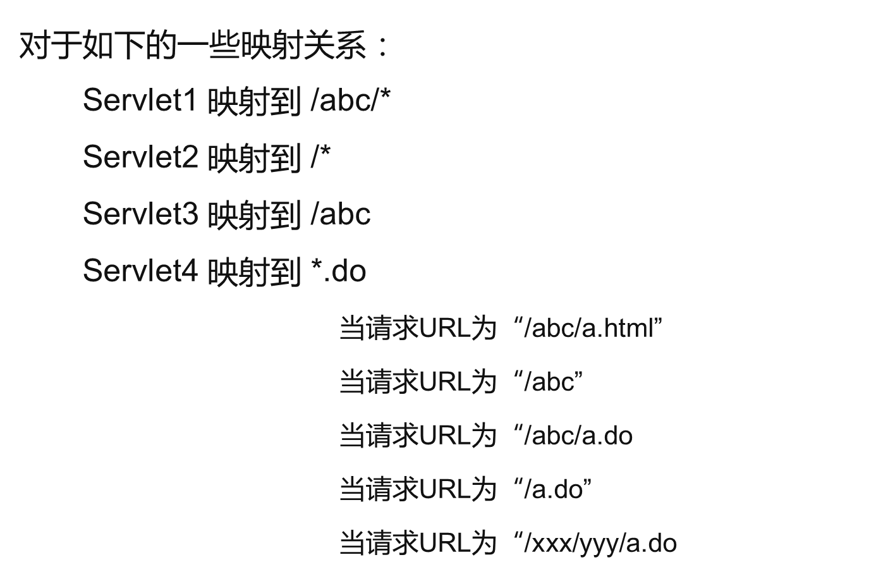
5.1 Servlet访问URL使用*通配符映射
  第 <number> 页
Notes:
程序如何寻找网上的特定设备,程序发送这些设备所必须使用的格式,程序如何差错以及诸如此类的事情.

Slide 27
5.2 Servlet与普通Java类的区别
Servlet是一个供其他Java程序（Servlet引擎）调用的Java类，它不能独立运行，它的运行完全由Servlet引擎来控制和调度。
针对客户端的多次Servlet请求，通常情况下，服务器只会创建一个Servlet实例对象，也就是说Servlet实例对象一旦创建，它就会驻留在内存中，为后续的其它请求服务，直至web容器退出，servlet实例对象才会销毁。
在Servlet的整个生命周期内，Servlet的init方法只被调用一次。而对一个Servlet的每次访问请求都导致Servlet引擎调用一次servlet的service方法。对于每次访问请求，Servlet引擎都会创建一个新的HttpServletRequest请求对象和一个新的HttpServletResponse响应对象，然后将这两个对象作为参数传递给它调用的Servlet的service()方法，service方法再根据请求方式分别调用doXXX方法。
  第 <number> 页
Notes:
程序如何寻找网上的特定设备,程序发送这些设备所必须使用的格式,程序如何差错以及诸如此类的事情.

Slide 28
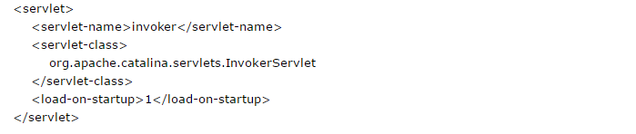
5.2 Servlet与普通Java类的区别
如果在<servlet>元素中配置了一个<load-on-startup>元素，那么WEB应用程序在启动时，就会装载并创建Servlet的实例对象、以及调用Servlet实例对象的init()方法。如果在<servlet>元素中配置了一个<load-on-startup>元素，那么WEB应用程序在启动时，就会装载并创建Servlet的实例对象、以及调用Servlet实例对象的init()方法。
  第 <number> 页
Notes:
程序如何寻找网上的特定设备,程序发送这些设备所必须使用的格式,程序如何差错以及诸如此类的事情.

Slide 29
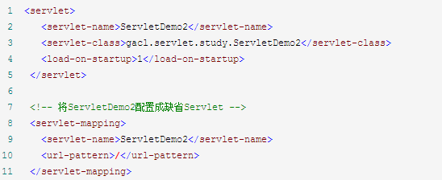
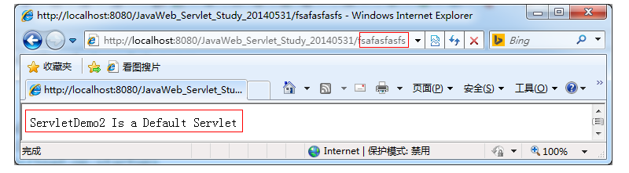
5.3 缺省Servlet
如果某个Servlet的映射路径仅仅为一个正斜杠（/），那么这个Servlet就成为当前Web应用程序的缺省Servlet.
  第 <number> 页
Notes:
程序如何寻找网上的特定设备,程序发送这些设备所必须使用的格式,程序如何差错以及诸如此类的事情.

Slide 30
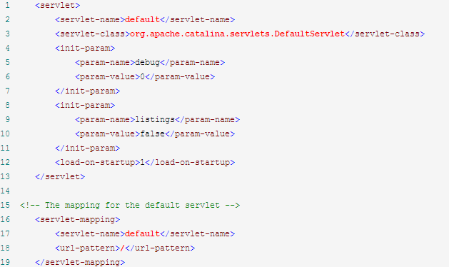
5.3 缺省Servlet
在<tomcat的安装目录>\conf\web.xml文件中，注册了一个名称为org.apache.catalina.servlets.DefaultServlet的Servlet，并将这个Servlet设置为了缺省Servlet。(静态页面的Servlet)
  第 <number> 页
Notes:
程序如何寻找网上的特定设备,程序发送这些设备所必须使用的格式,程序如何差错以及诸如此类的事情.

Slide 31
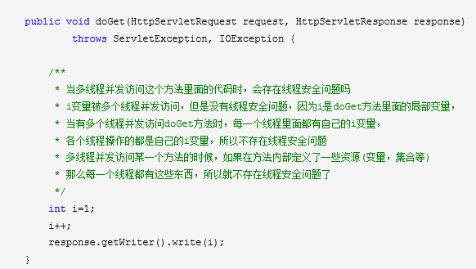
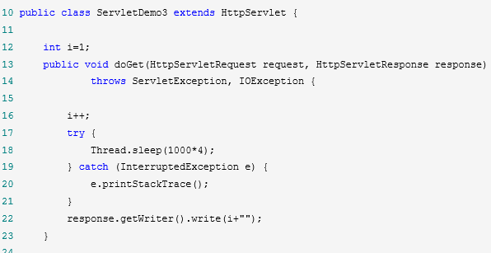
5.4 Servlet的线程安全问题
当多个客户端并发访问同一个Servlet时，web服务器会为每一个客户端的访问请求创建一个线程，并在这个线程上调用Servlet的service方法，因此service方法内如果访问了同一个资源的话，就有可能引发线程安全问题。
  第 <number> 页
Notes:
程序如何寻找网上的特定设备,程序发送这些设备所必须使用的格式,程序如何差错以及诸如此类的事情.

Slide 32
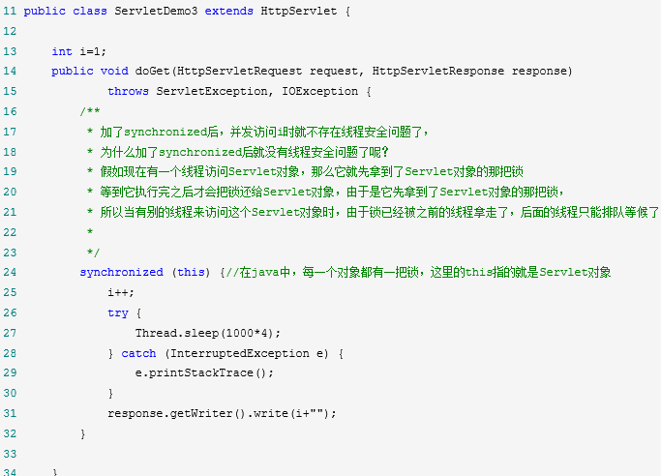
5.4 Servlet的线程安全问题
解决多线程的方法：多争用资源操纵的时候，使用synchronized关键字。
带来新的问题
并发性不高。
解决方案：
SingleThreadModel
利用该标志接口。
为每个请求建立servlet实例。
  第 <number> 页
Notes:
程序如何寻找网上的特定设备,程序发送这些设备所必须使用的格式,程序如何差错以及诸如此类的事情.

Slide 33
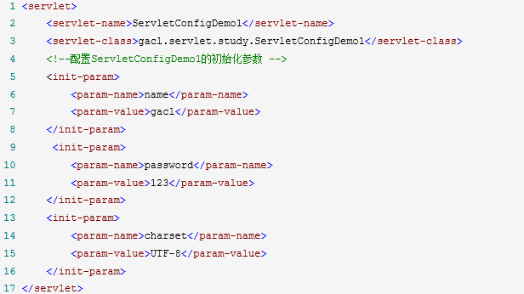
6 Servlet的配置
在Servlet的配置文件web.xml中，可以使用一个或多个<init-param>标签为servlet配置一些初始化参数。
  第 <number> 页
Notes:
程序如何寻找网上的特定设备,程序发送这些设备所必须使用的格式,程序如何差错以及诸如此类的事情.

Slide 34
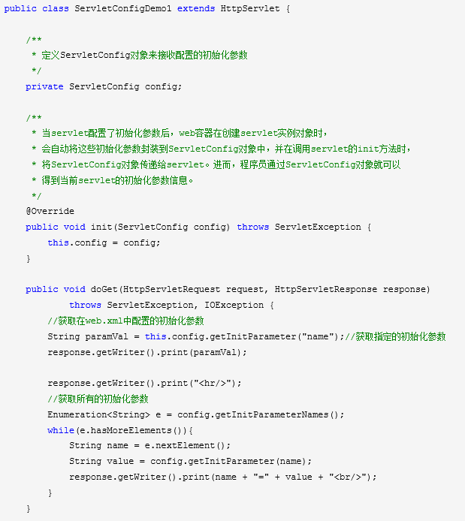
6.1 获取Servlet的初始化参数
当servlet配置了初始化参数后，web容器在创建servlet实例对象时，会自动将这些初始化参数封装到ServletConfig对象中，并在调用servlet的init方法时，将ServletConfig对象传递给servlet。进而，我们通过ServletConfig对象就可以得到当前servlet的初始化参数信息。
  第 <number> 页
Notes:
程序如何寻找网上的特定设备,程序发送这些设备所必须使用的格式,程序如何差错以及诸如此类的事情.

Slide 35
6.2 ServletContext对象
WEB容器在启动时，它会为每个WEB应用程序都创建一个对应的ServletContext对象，它代表当前web应用。
ServletConfig对象中维护了ServletContext对象的引用，开发人员在编写servlet时，可以通过ServletConfig.getServletContext方法获得ServletContext对象。
由于一个WEB应用中的所有Servlet共享同一个ServletContext对象，因此Servlet对象之间可以通过ServletContext对象来实现通讯。ServletContext对象通常也被称之为context域对象。
ServletContext的重要应用，Servlet间的传输数值。
  第 <number> 页
Notes:
程序如何寻找网上的特定设备,程序发送这些设备所必须使用的格式,程序如何差错以及诸如此类的事情.

Slide 36
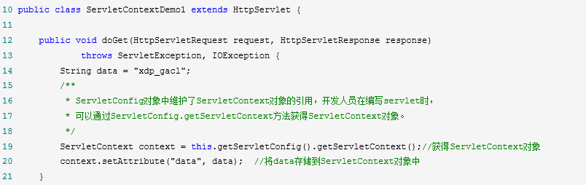
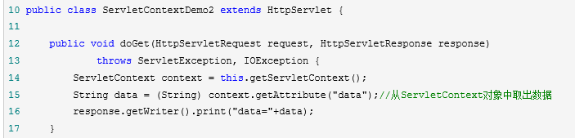
6.2 ServletContext对象
  第 <number> 页
Notes:
程序如何寻找网上的特定设备,程序发送这些设备所必须使用的格式,程序如何差错以及诸如此类的事情.

Slide 37
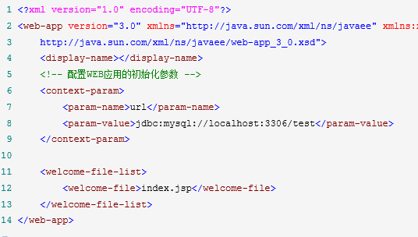
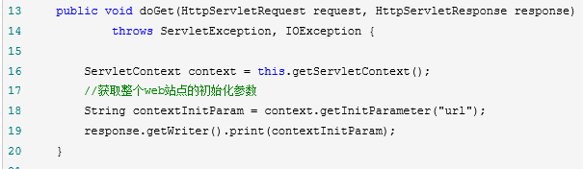
6.3 Web应用的初始化参数
在web.xml文件中使用<context-param>标签配置WEB应用的初始化参数，如下所示：
  第 <number> 页
Notes:
程序如何寻找网上的特定设备,程序发送这些设备所必须使用的格式,程序如何差错以及诸如此类的事情.

Slide 38
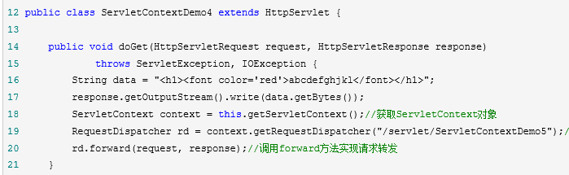
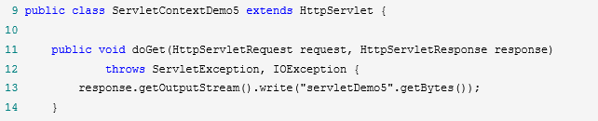
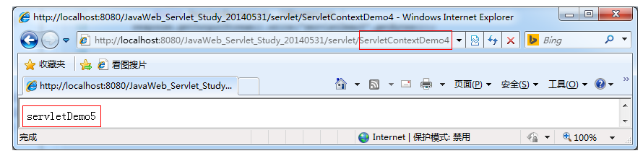
6.4 请求转发
在Web应用中，有一种情况在Servlet将请求对象和响应对象同时转发到新的Servlet中，这时需要时请求转发。
  第 <number> 页
Notes:
程序如何寻找网上的特定设备,程序发送这些设备所必须使用的格式,程序如何差错以及诸如此类的事情.

Slide 39
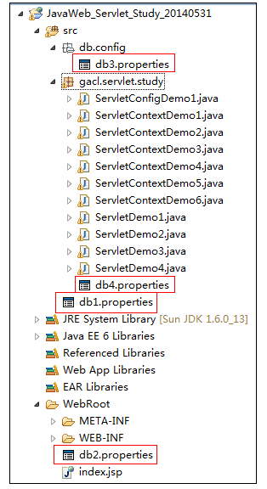
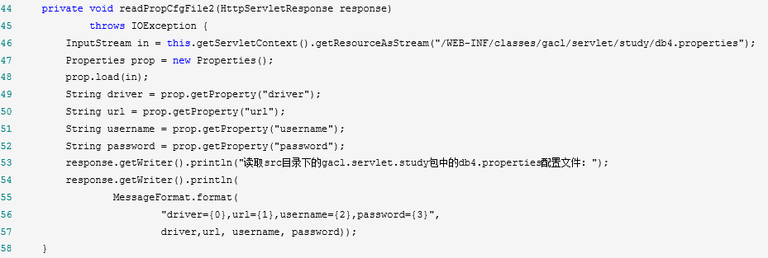
6.5 ServletContext对象读取资源文件
项目目录结构如下：
  第 <number> 页
Notes:
程序如何寻找网上的特定设备,程序发送这些设备所必须使用的格式,程序如何差错以及诸如此类的事情.

Slide 40
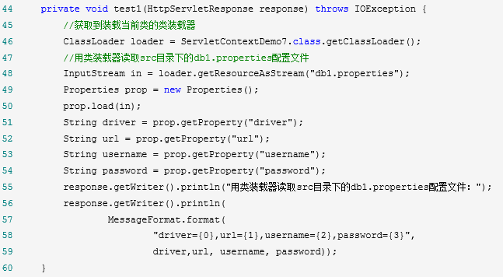
6.5 ServletContext对象读取资源文件
项目目录结构如下：
  第 <number> 页
Notes:
程序如何寻找网上的特定设备,程序发送这些设备所必须使用的格式,程序如何差错以及诸如此类的事情.

Slide 41
6 总结
打包web应用的方法。
Tomcat的体系。
Servlet的编写和调用。
Servlet的线程安全问题。
  第 <number> 页
Notes:
程序如何寻找网上的特定设备,程序发送这些设备所必须使用的格式,程序如何差错以及诸如此类的事情.

Slide 42
感谢观映
单击此处添加公司信息
此处添加公司信息

